Slide 1
App “Visita Cuenca”
Prototipado de un software para el Turismo Local
Universidad de Cuenca
Optativa 6 - HCI Avanzado
Freddy L. Abad L.
Bryan A. Aguilar Y.
Edisson F. Loja S.
Esteban D. Vizhñay E.

Slide 2
Índice
Introducción
Problemática
Planificación
Encuestas (Pre Test - Post Test)
Herramientas utilizadas
Diseño de Producto
Prototipo
Conclusiones

Slide 3
Índice
Introducción - > Bryan
Problemática - > Bryan
Planificación - > Freddie
Encuestas (Pre Test - Post Test) Freddie Estefan
Herramientas utilizadas -> Freddie
Diseño de Producto -> Perra
Prototipo -> Perra
Conclusiones -> Estefan

Slide 4
Introducción

Slide 5

Introducción
Cuenca. Galardonada 1er lugar de los Travel Awards (ciudad perfecta para vacaciones cortas).
Cuenca. Potencia turística del Ecuador.
Planificación de un turista en la actualidad incluye el uso de las TICs.
No existe variedad de herramientas digitales que brindan información completa de las festividades de Cuenca.

Slide 6

Introducción
Se planea generar una app móvil que brinde información sobre las actividades socioculturales de la ciudad.
Prototipo: simple e intuitivo, cumpliendo principios de usabilidad.
Prototipo: utiliza múltiples recursos de multimedia tales como: imágenes, video, mapas, texto y realidad aumentada.

Slide 7


Introducción
Proceso de desarrollo se basa en:
Planificacion y Calculo de Costos
Diseño y Producción
Pruebas
Entrega

Slide 8
Introducción
Objetivo General:
Prototipar un software de turismo para las festividades de Cuenca
Objetivos Específicos:
Ejecutar una planificación y cumplir con los tiempos establecidos.
Especificar correctamente los requerimientos.
Estimar correctamente los costos del proyecto.
Uso de herramientas de autoría para prototipado

Slide 9

Problemática

Slide 10

Problemática
Pocas herramientas online - móvil para conocer las Agendas Culturales - Sociales de Cuenca.
Turistas planean con antelación un viaje, usando por lo general la información existente en la Web.

Slide 11

Planificación

Slide 12
Planificación
Especificación de Requerimientos
Pre Test
Pre PostTest
Revisión Especificación de Requerimientos
División de Tareas
Estimación de Recursos
Estimación de Recursos Humanos
Estimación de Tiempos
Asignación de Tareas

Slide 13
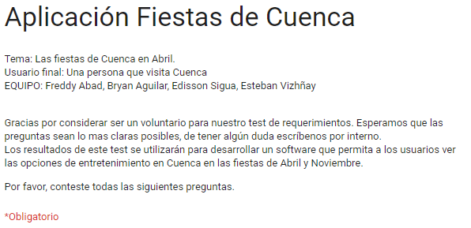
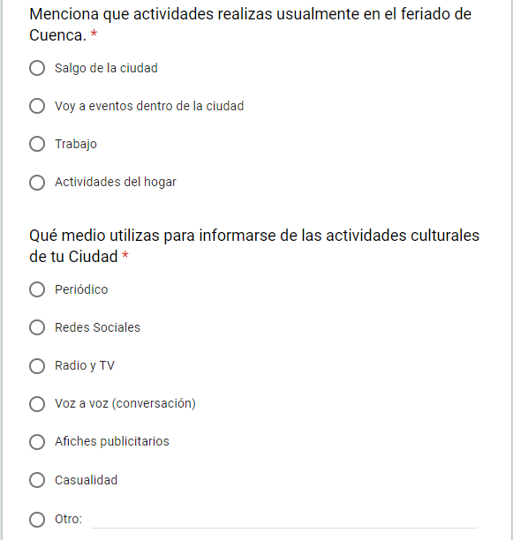
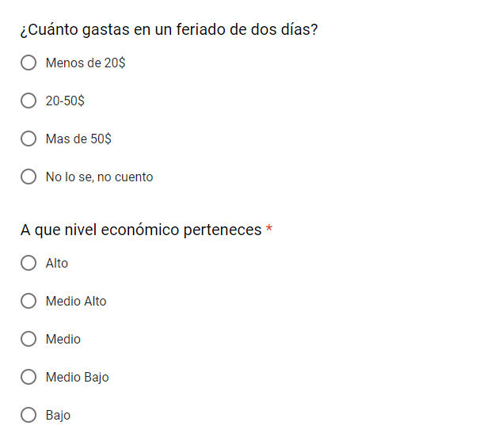

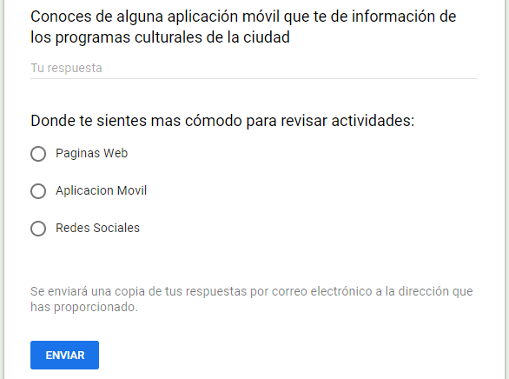
PreTest

Slide 14
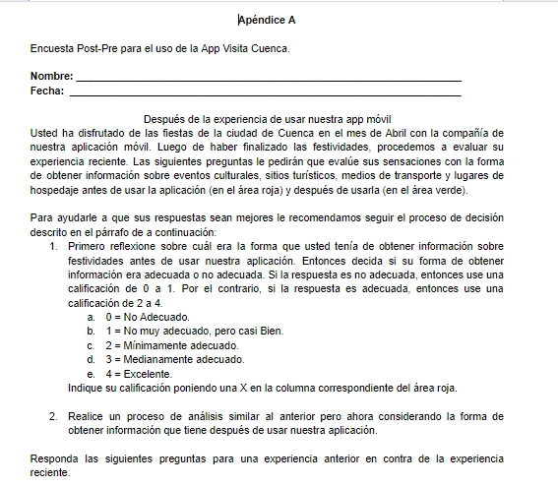
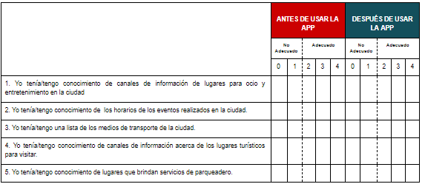
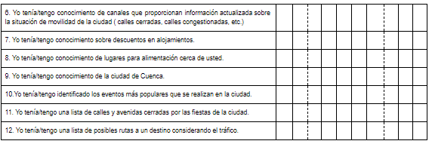
Pre Post Test

Slide 15
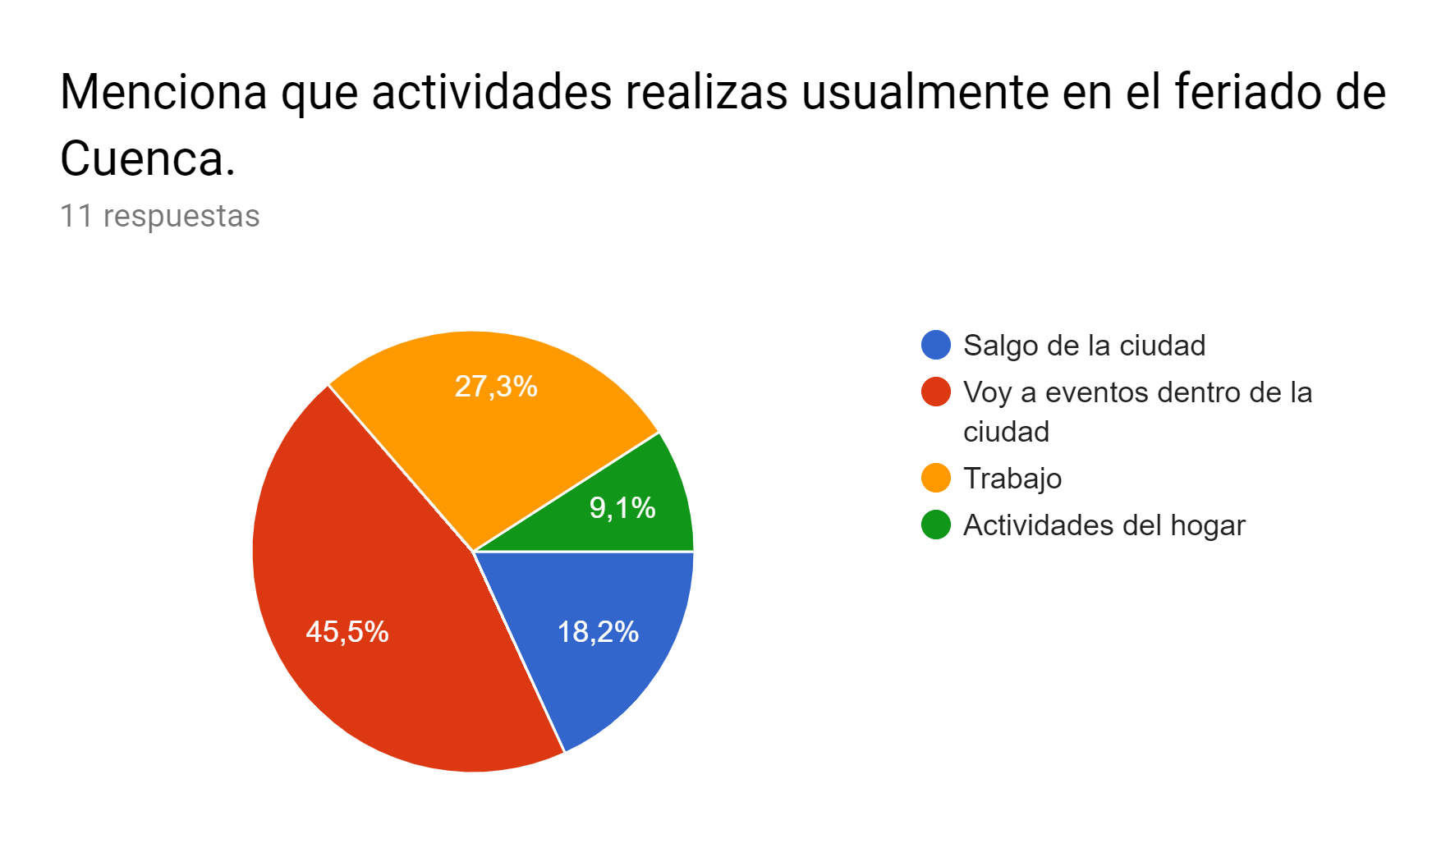
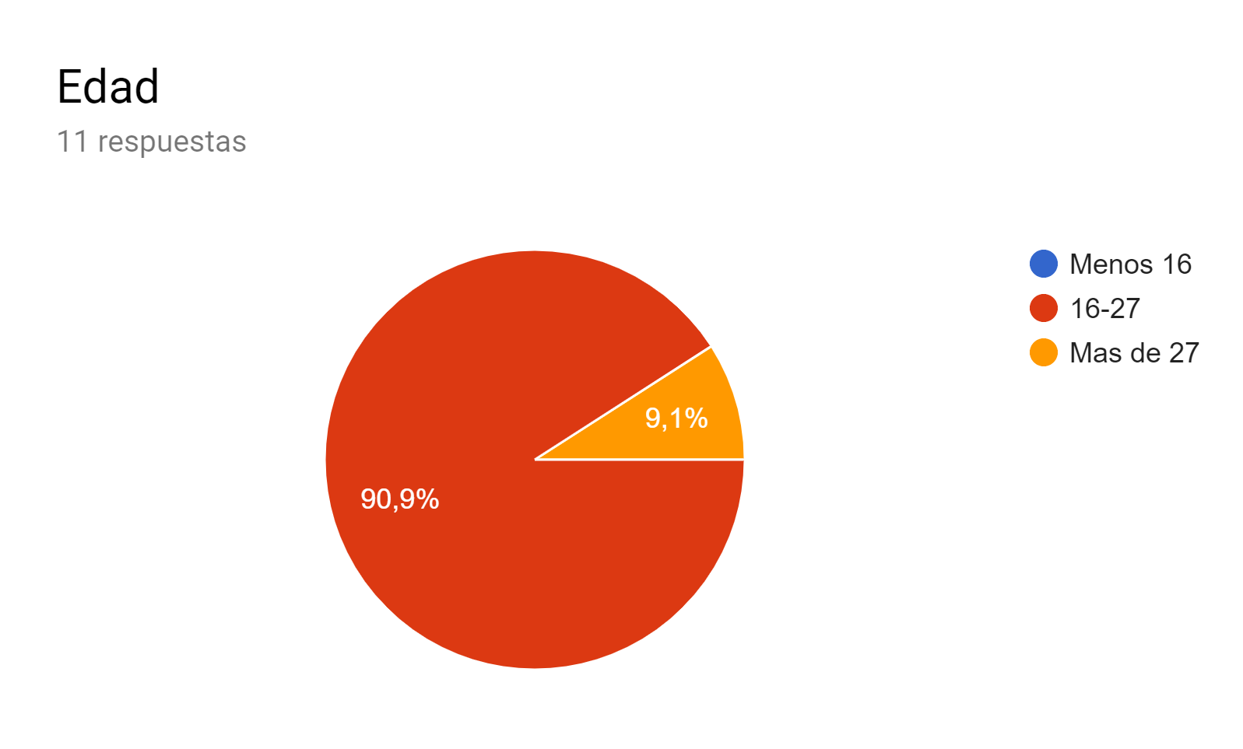
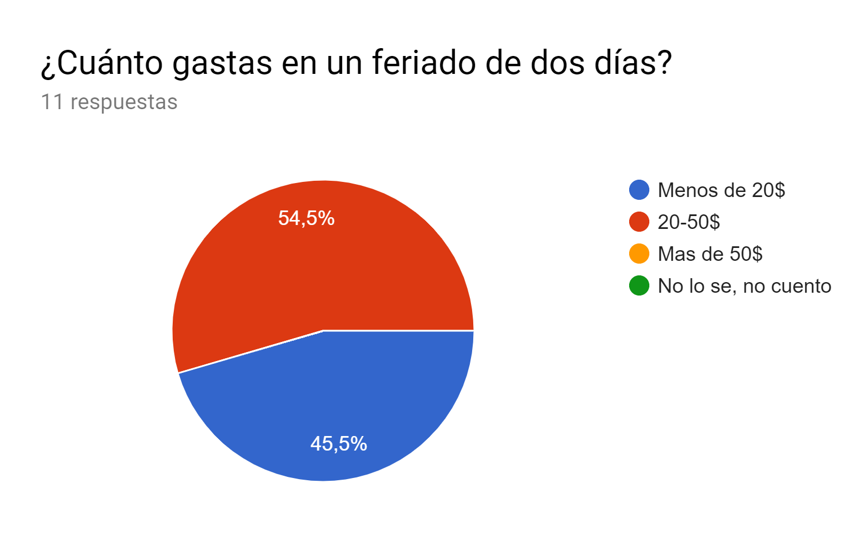
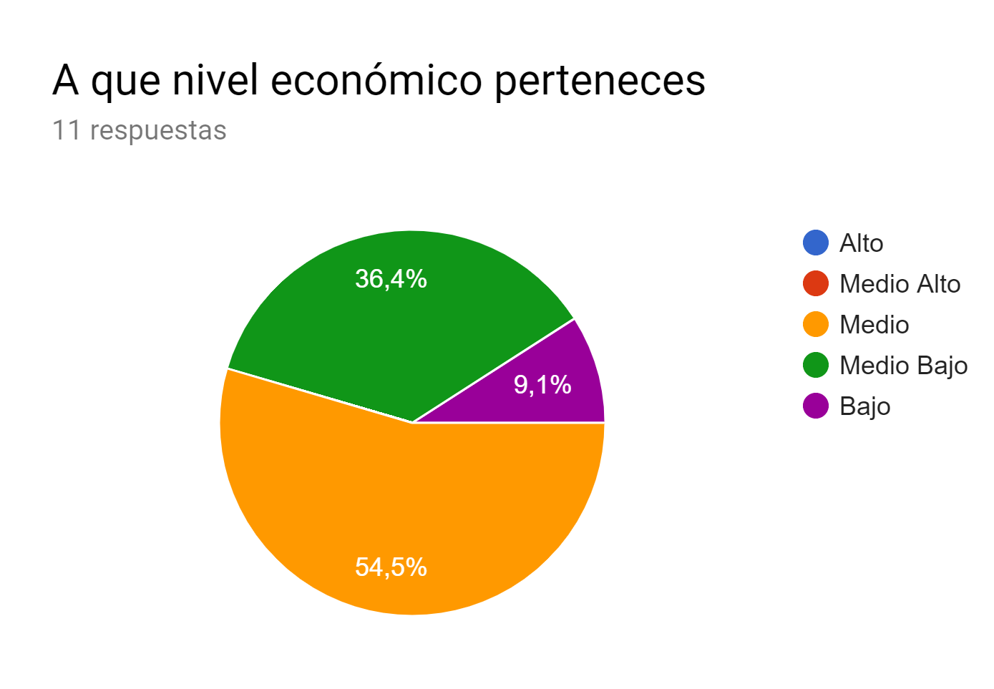
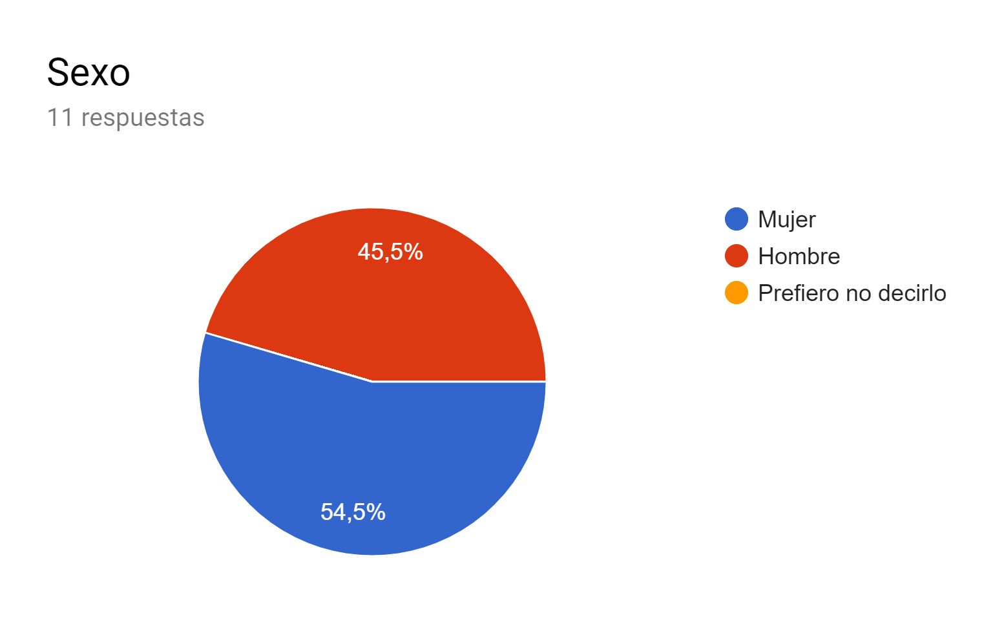
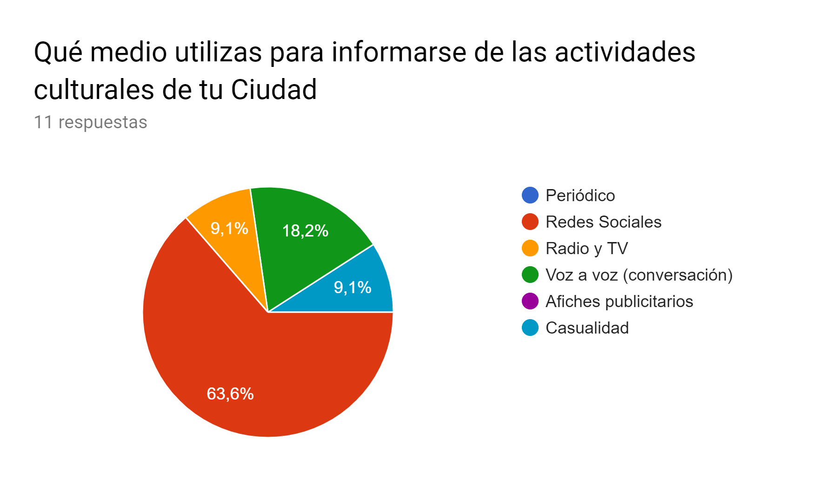
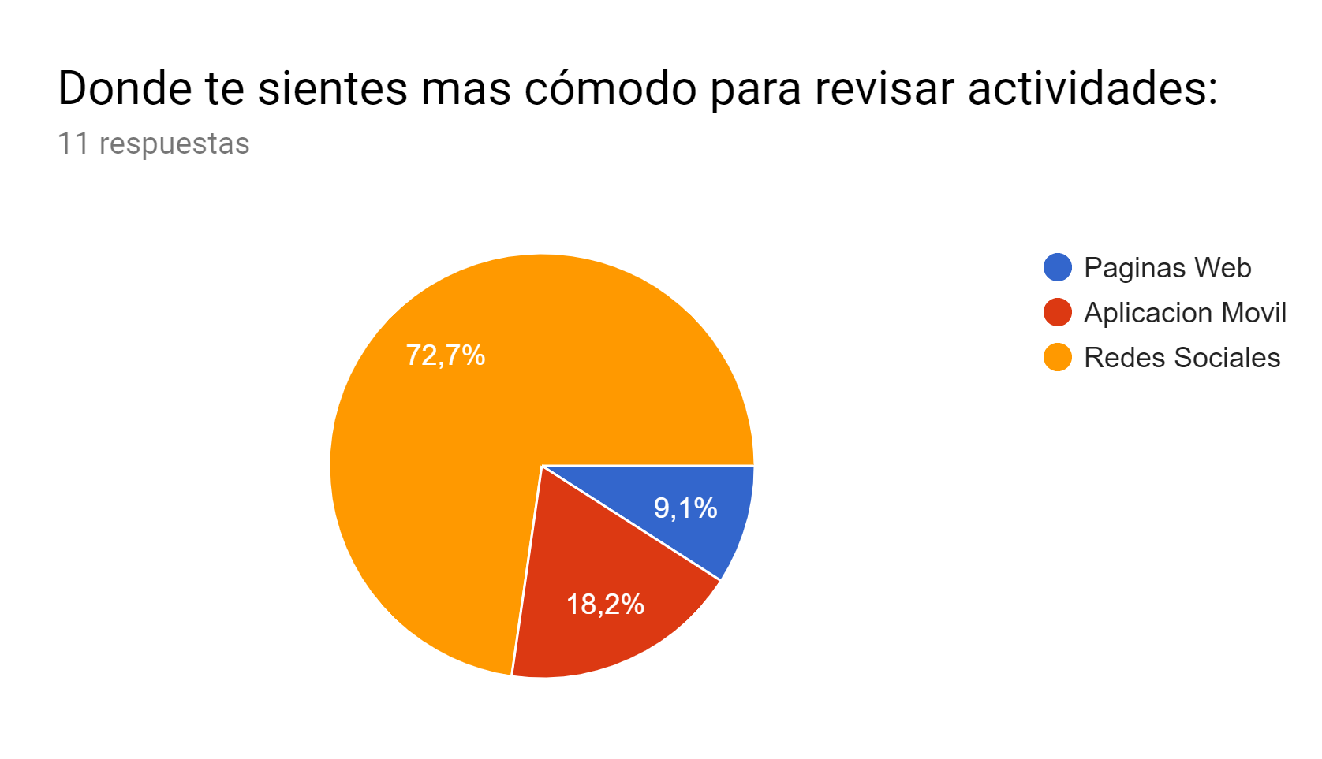
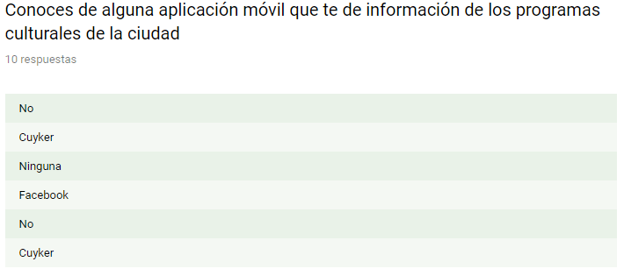
Resultados Pre Test

Slide 16
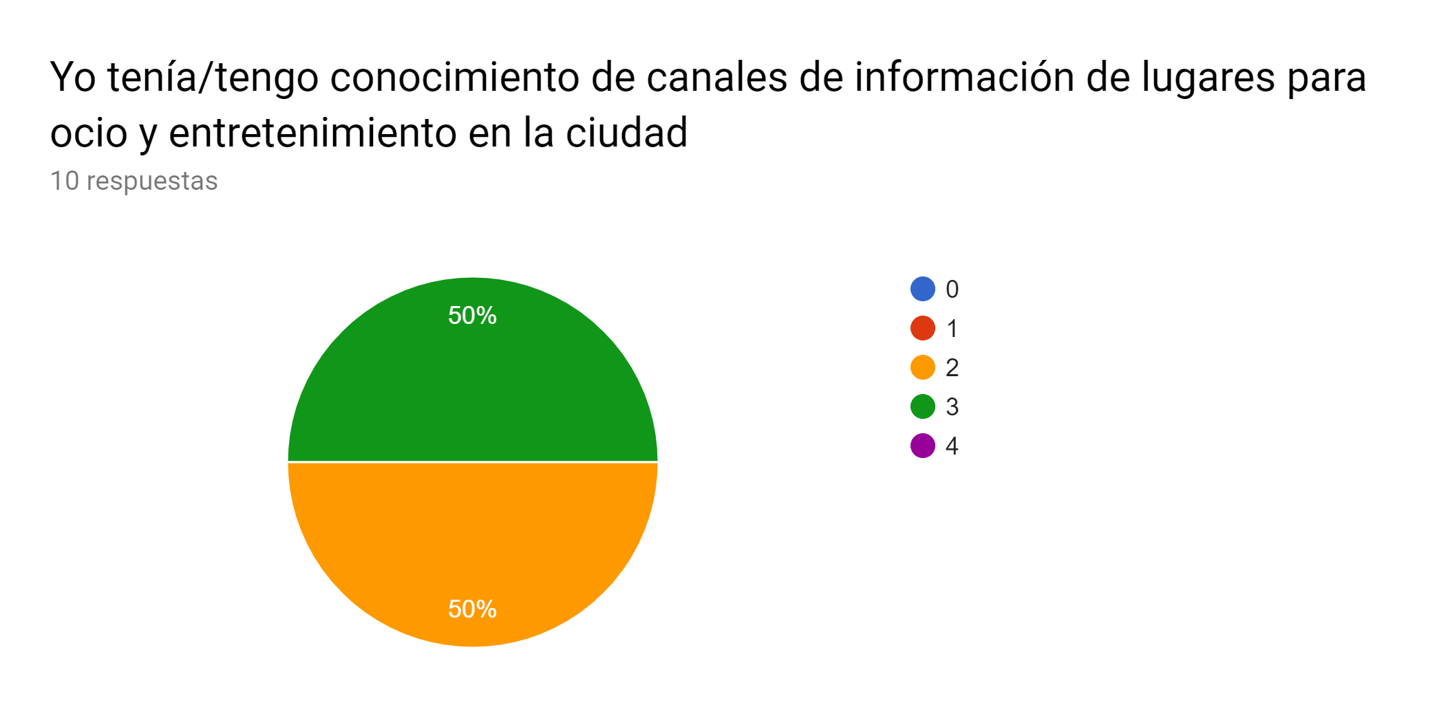
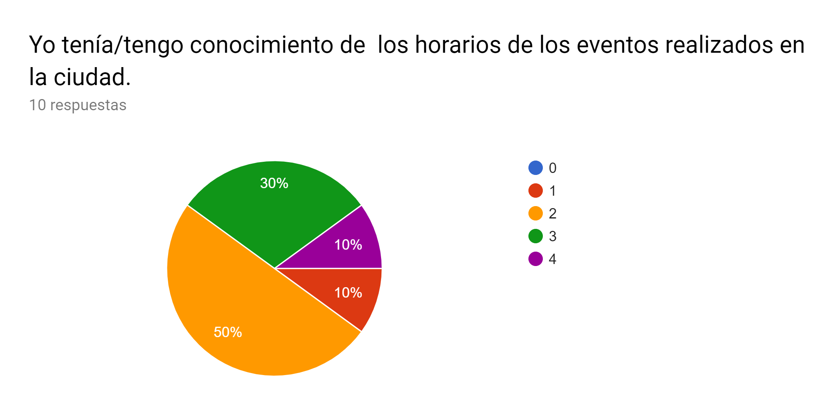
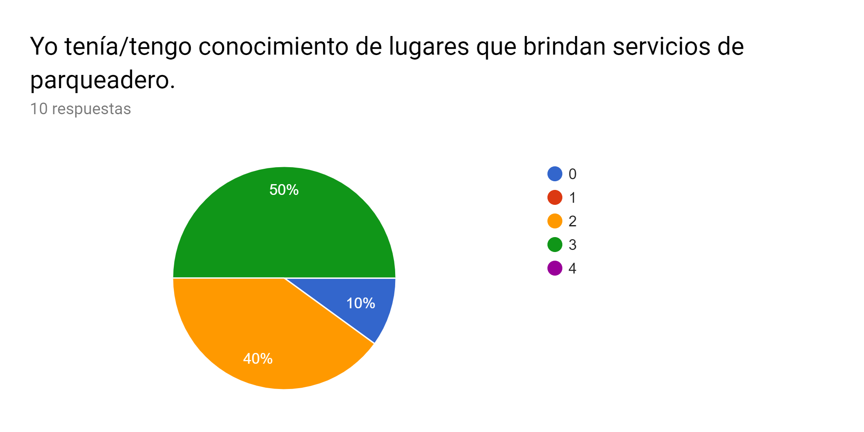
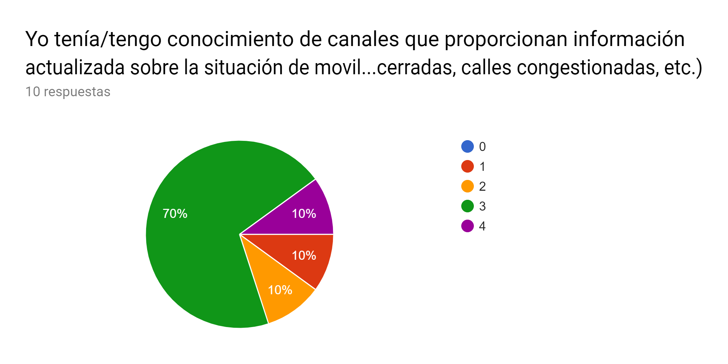
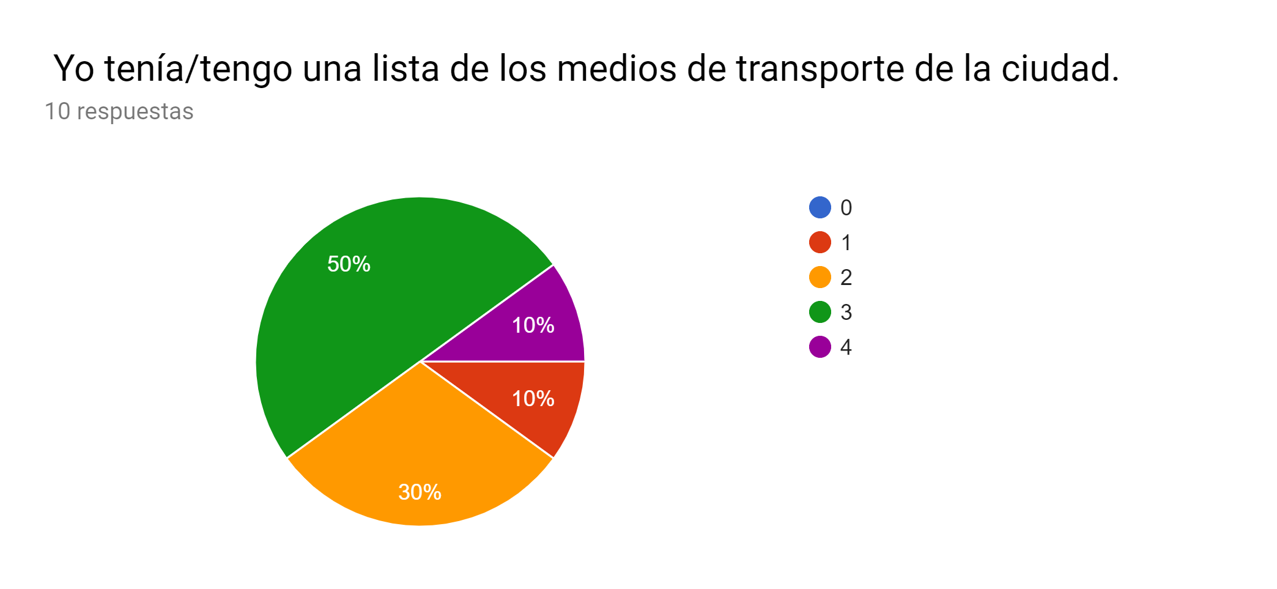
Resultados Pre Post Test - Etapa Previa
Pregunta 1
Pregunta 2
Pregunta 3
Pregunta 4
Pregunta 5
Pregunta 6
Pregunta 7
Pregunta 8
Pregunta 9
Pregunta 10
Pregunta 11
Pregunta 12

Slide 17
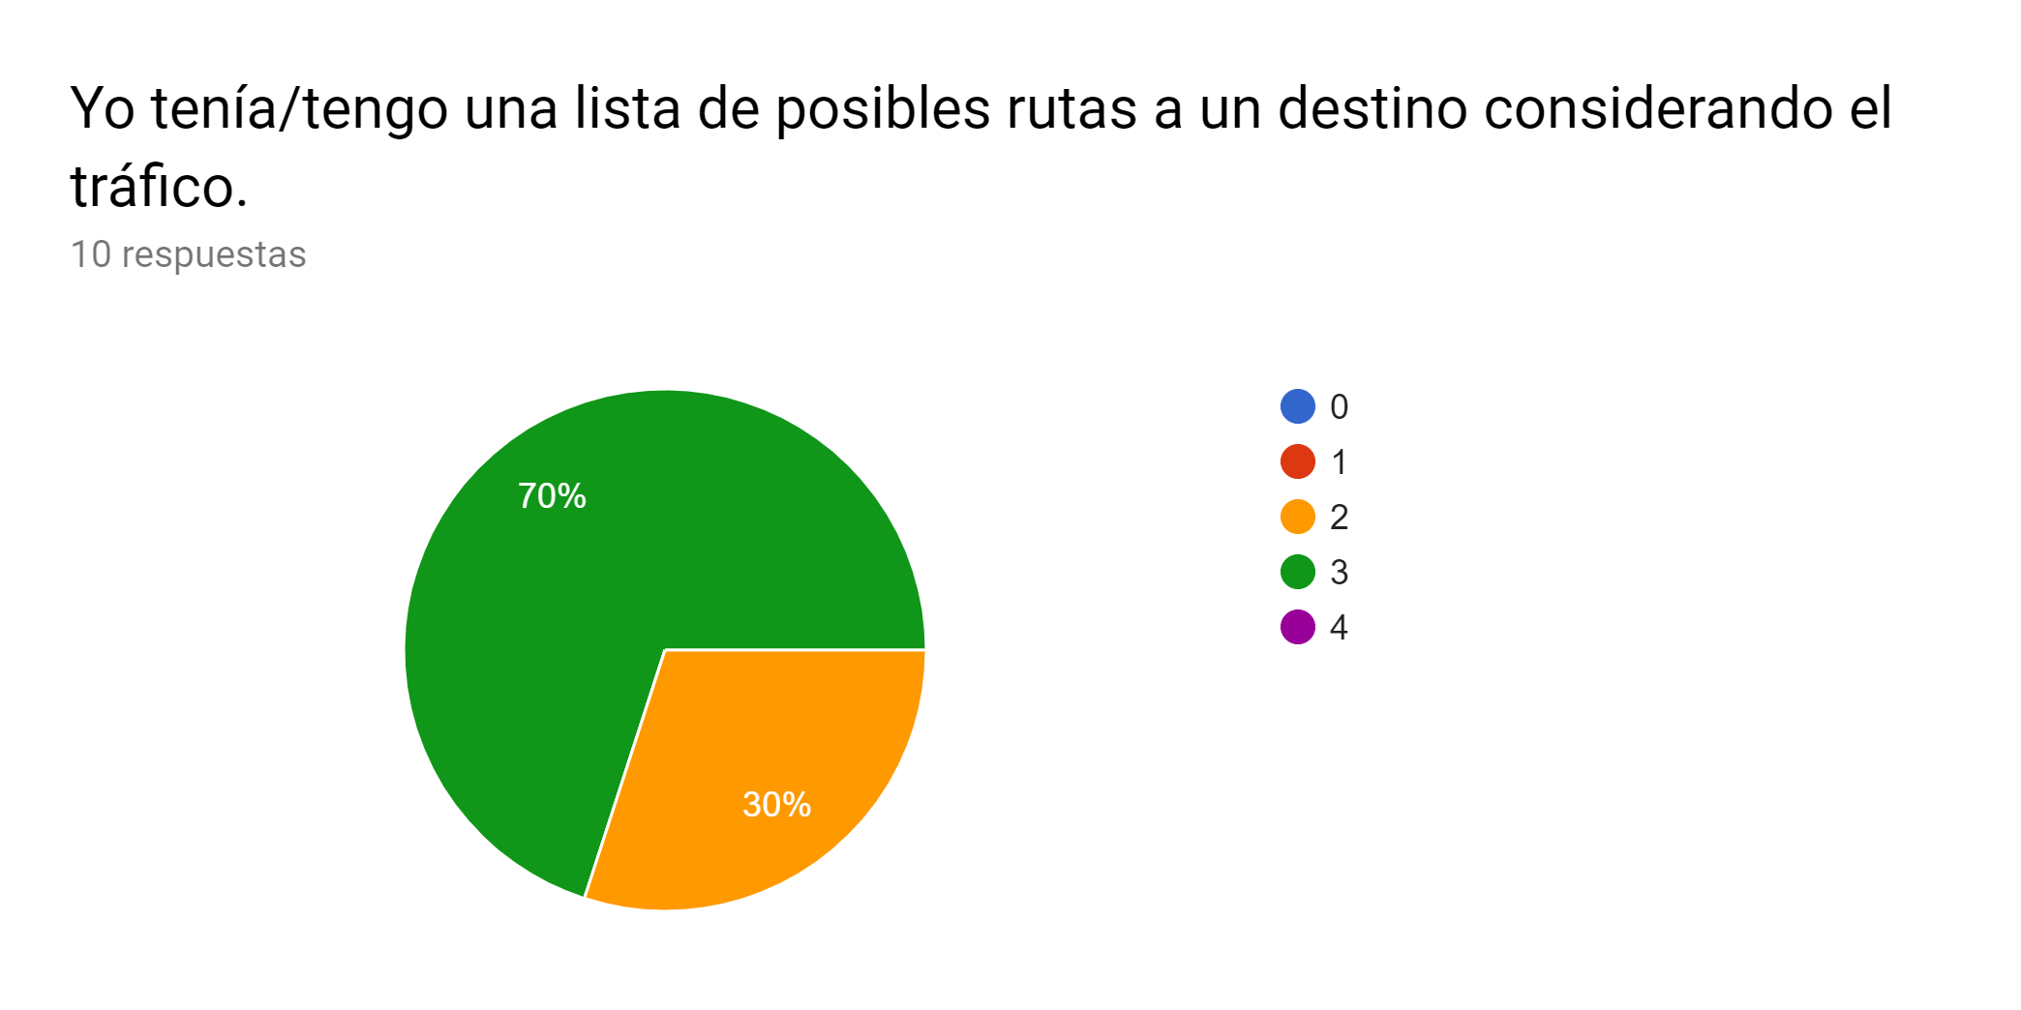
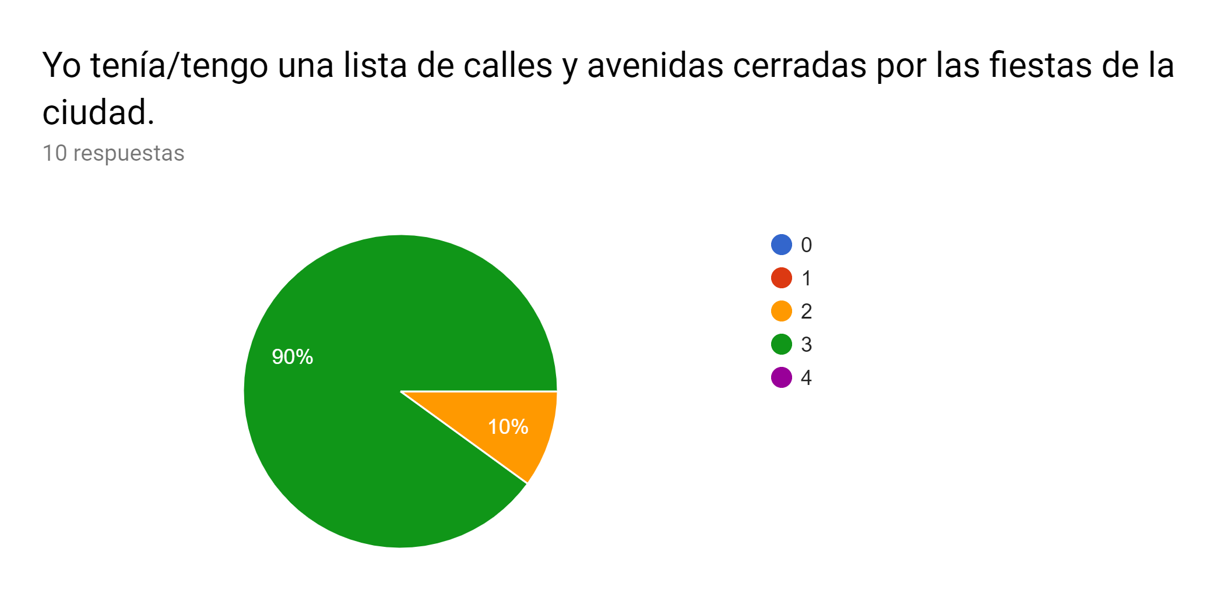
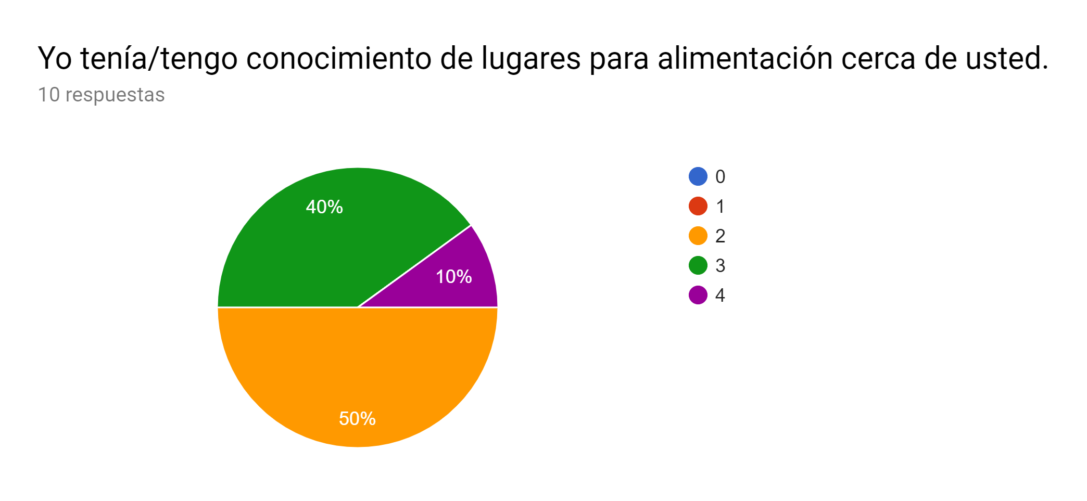

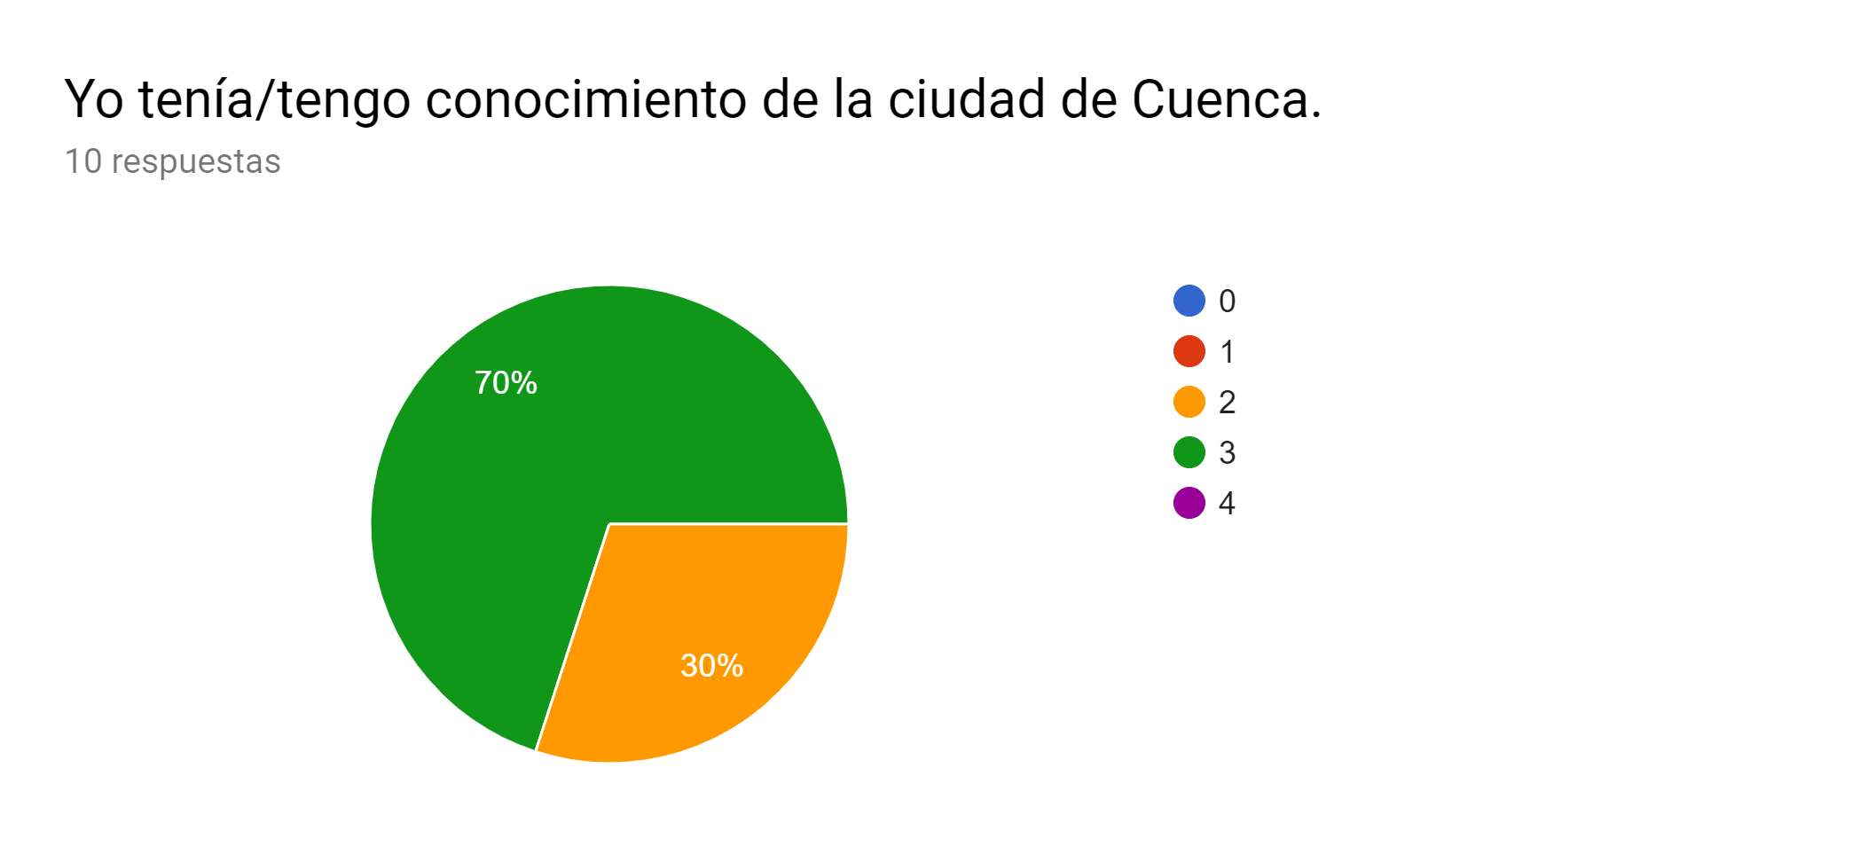
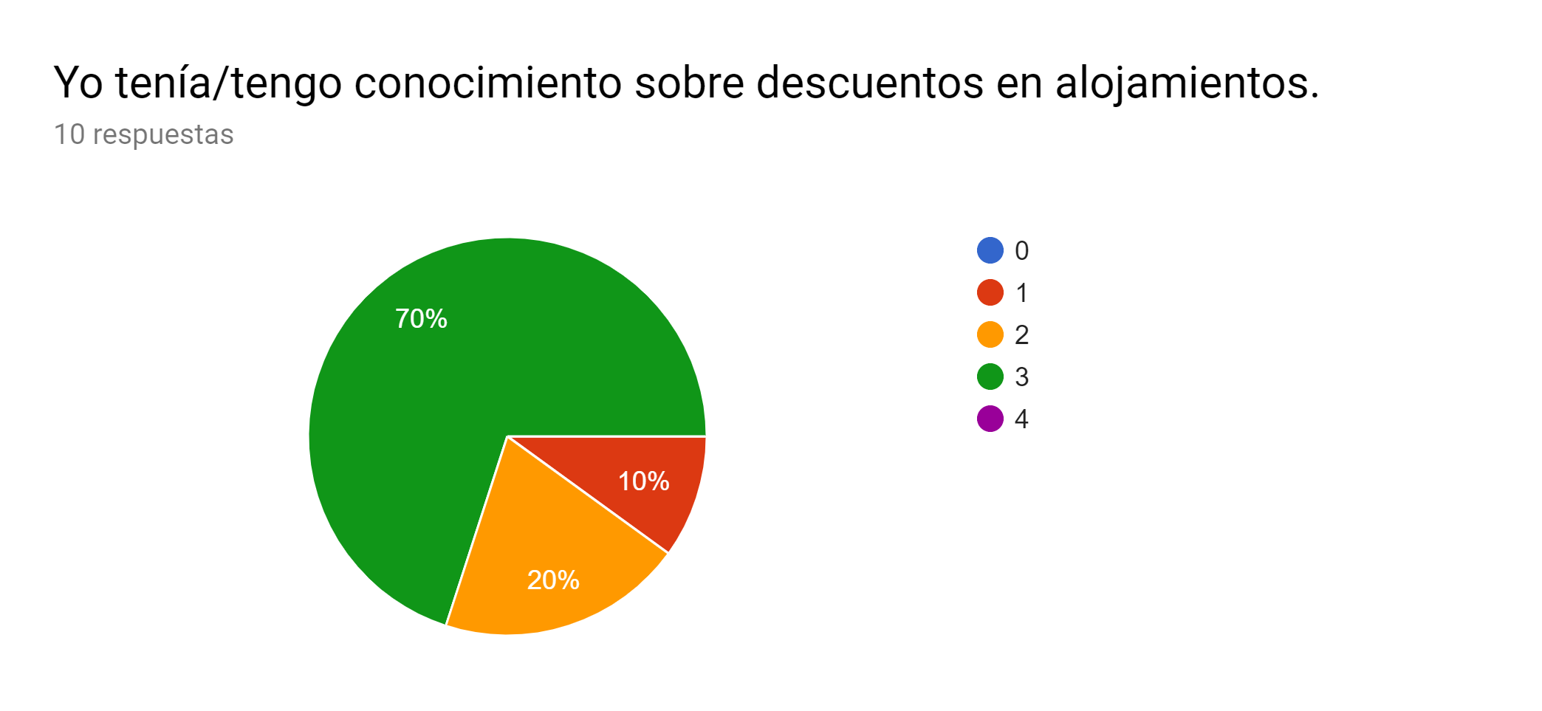
Resultados Pre Post Test - Etapa Previa
Pregunta 1
Pregunta 2
Pregunta 3
Pregunta 4
Pregunta 5
Pregunta 6
Pregunta 7
Pregunta 8
Pregunta 9
Pregunta 10
Pregunta 11
Pregunta 12

Slide 18
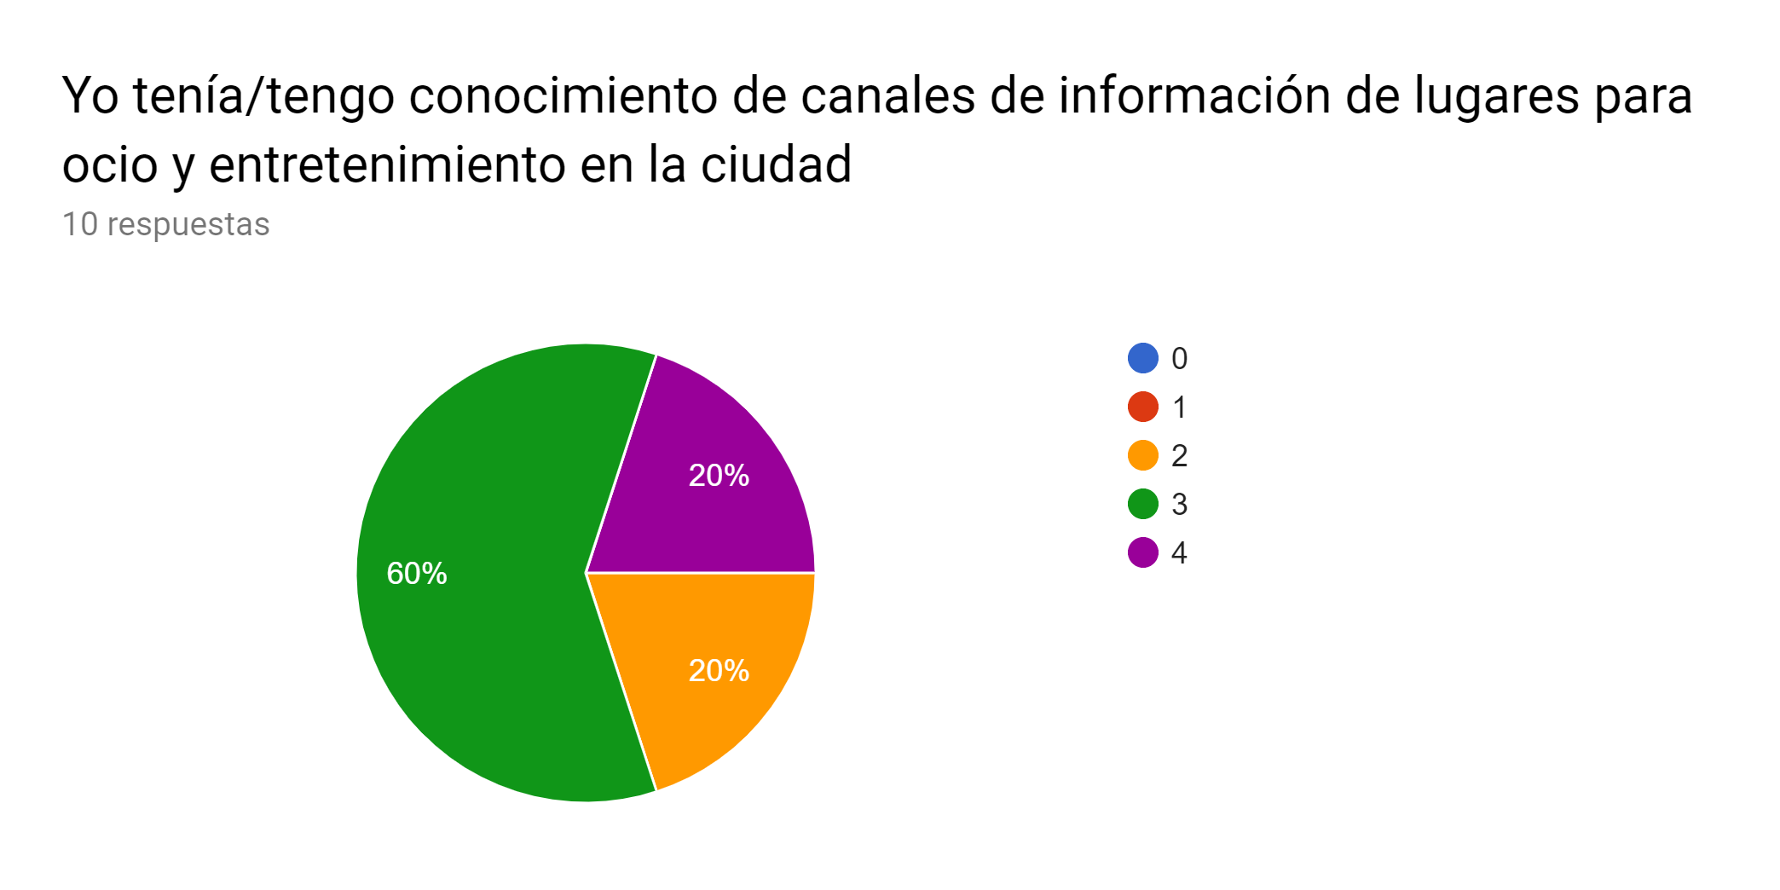
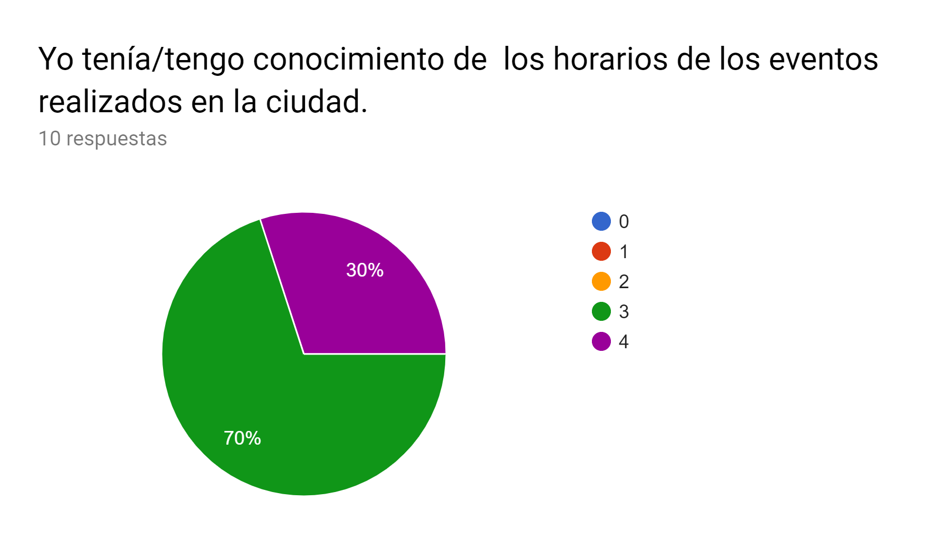
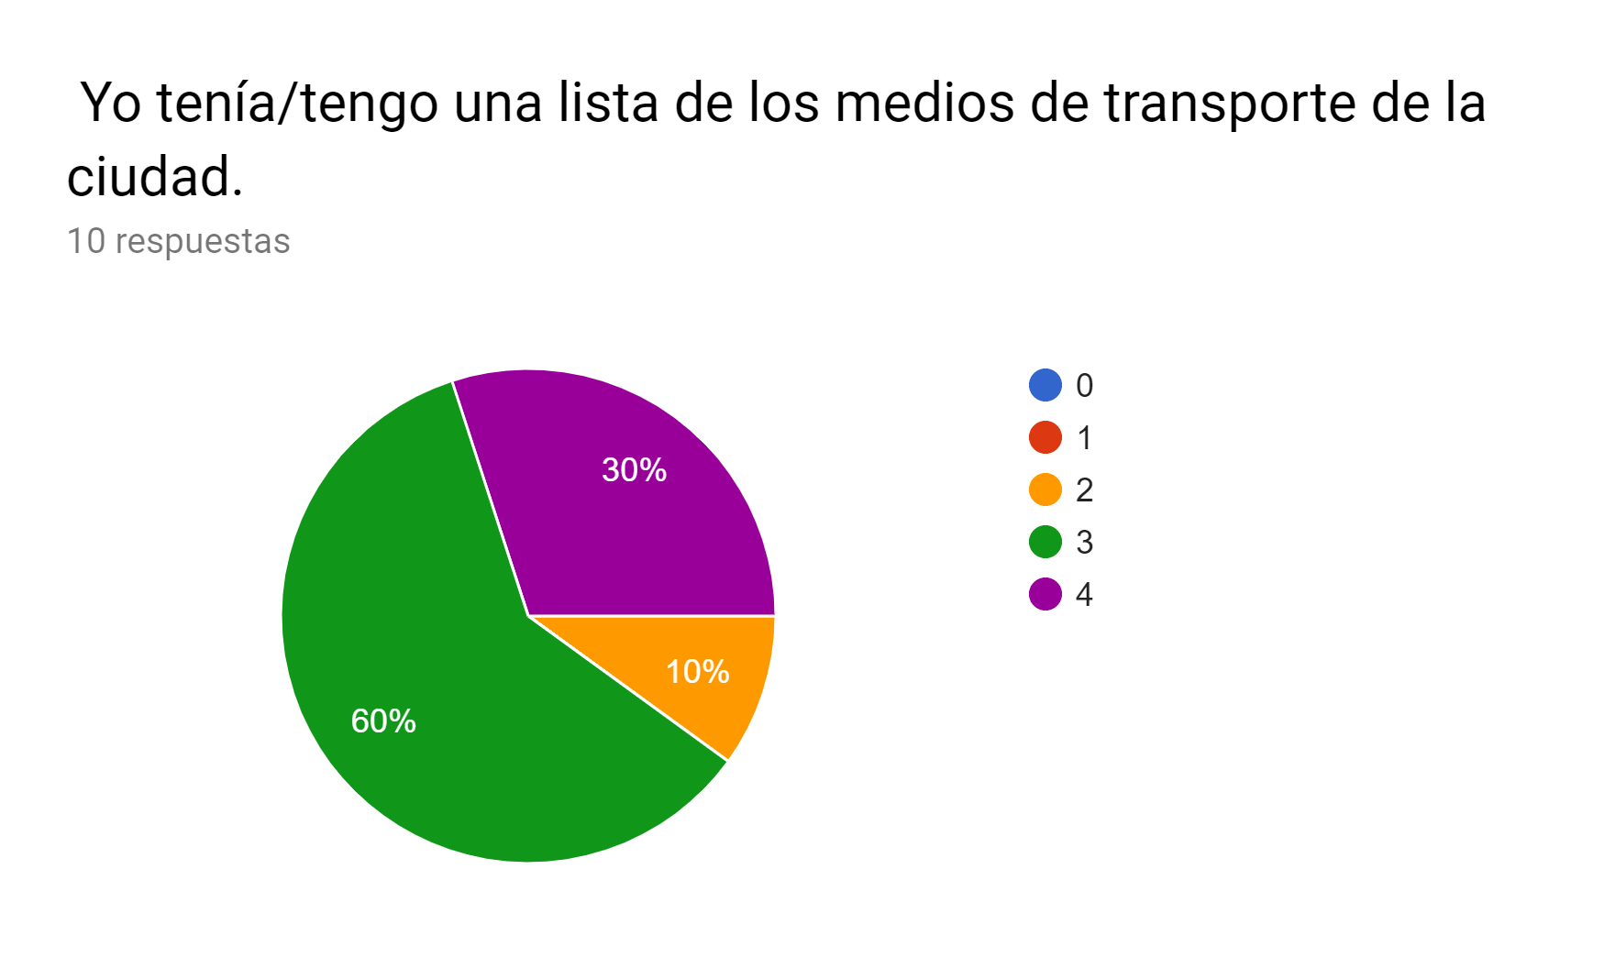
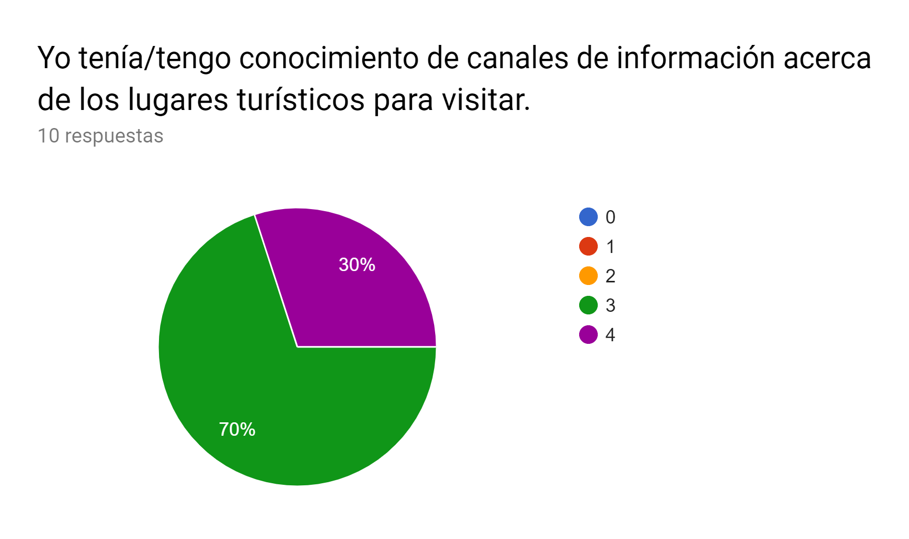
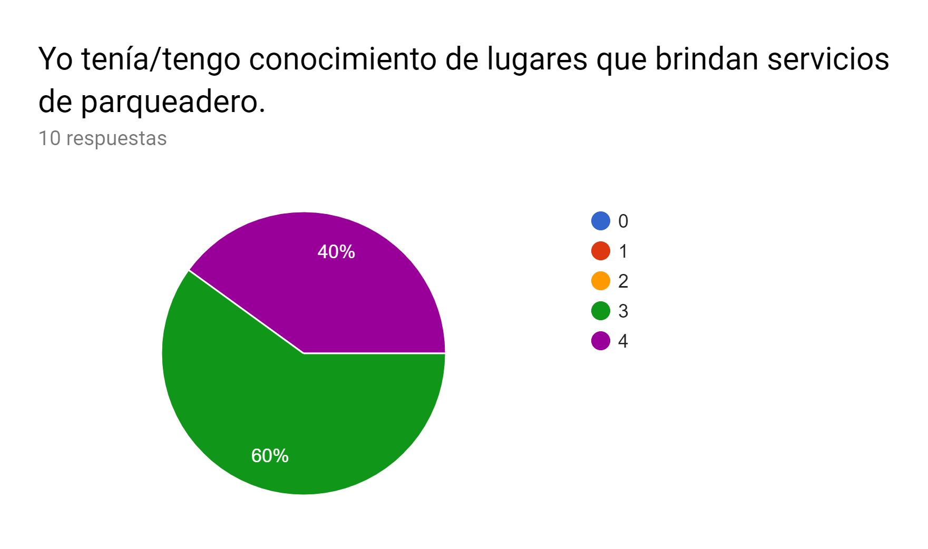
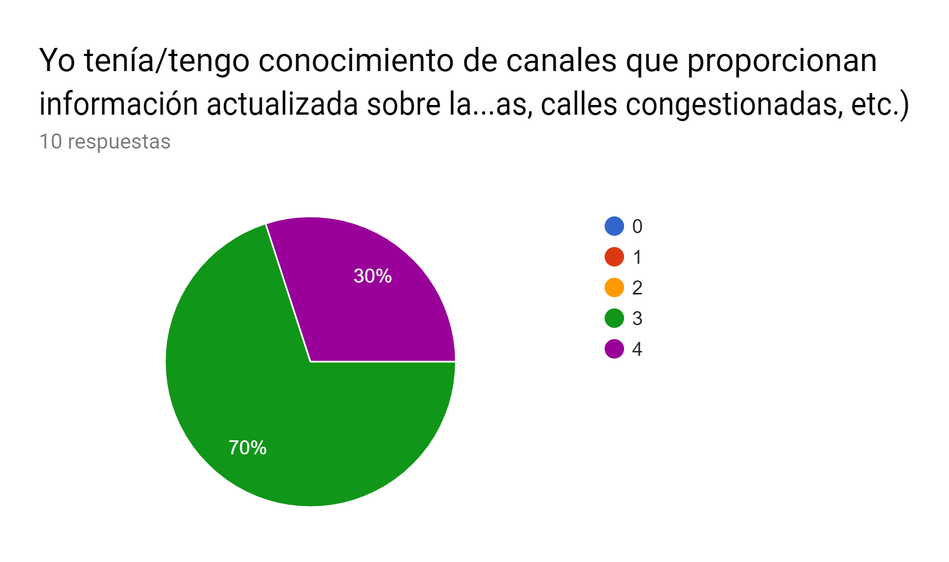
Resultados Pre Post Test - Etapa Posterior

Slide 19
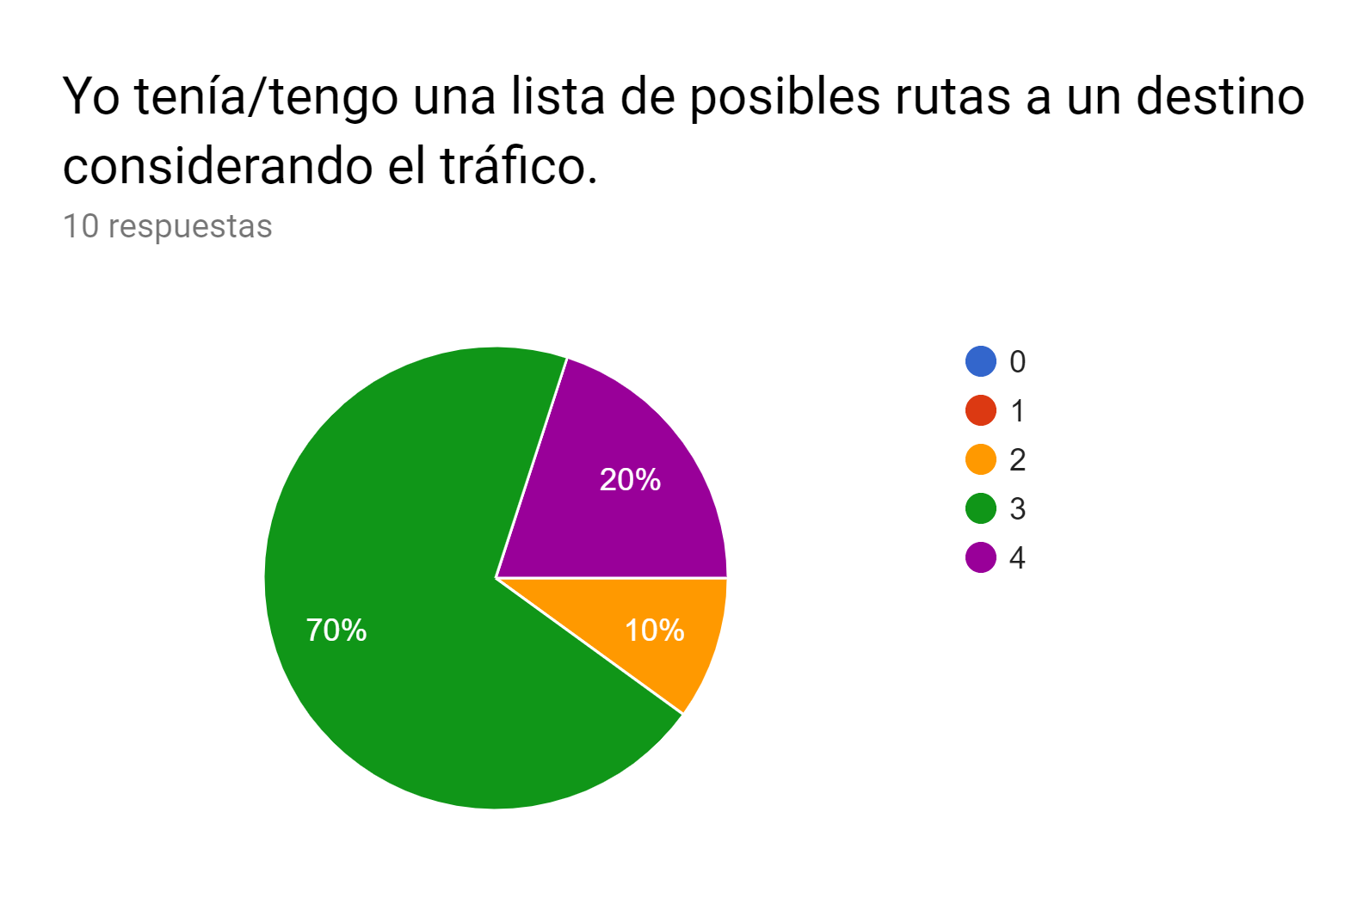
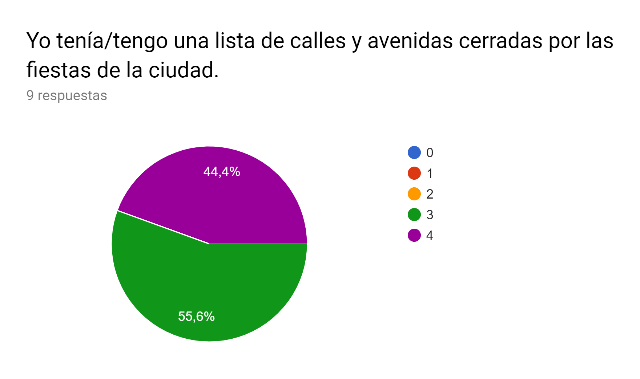

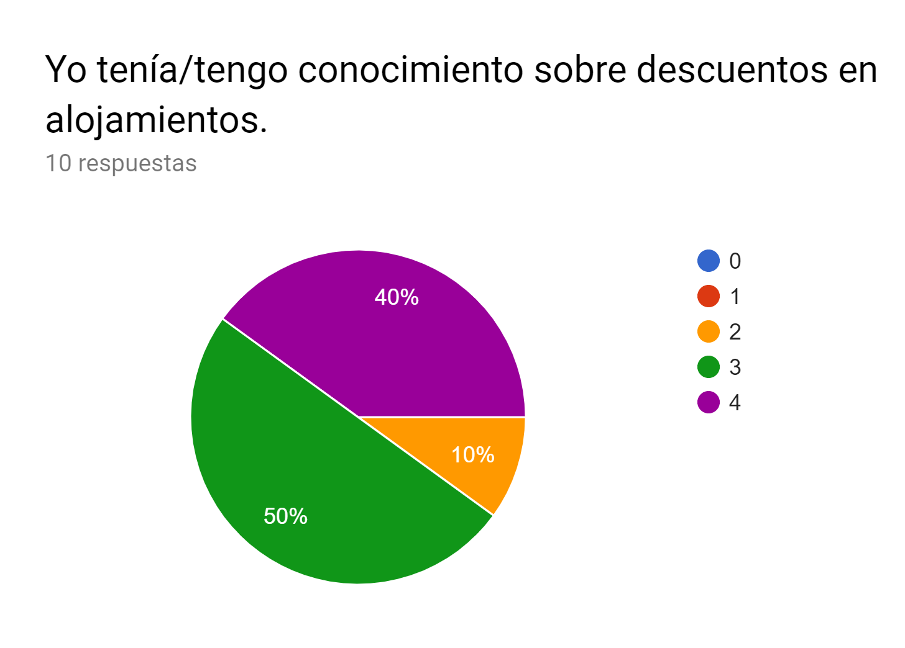
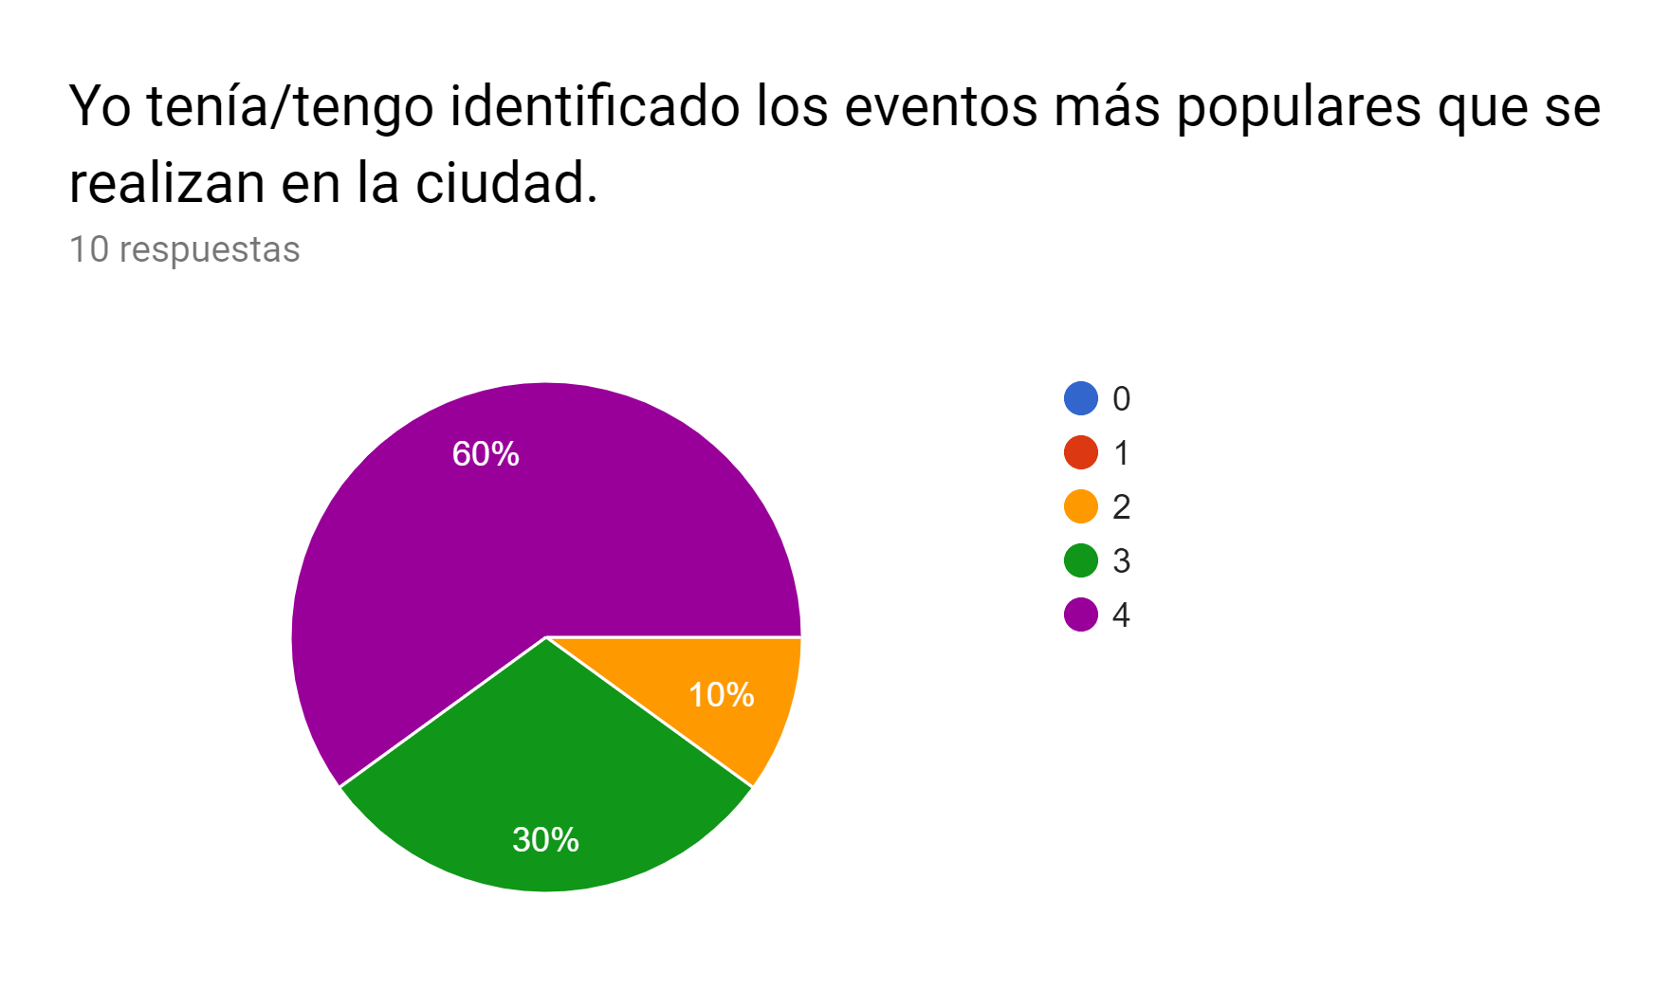
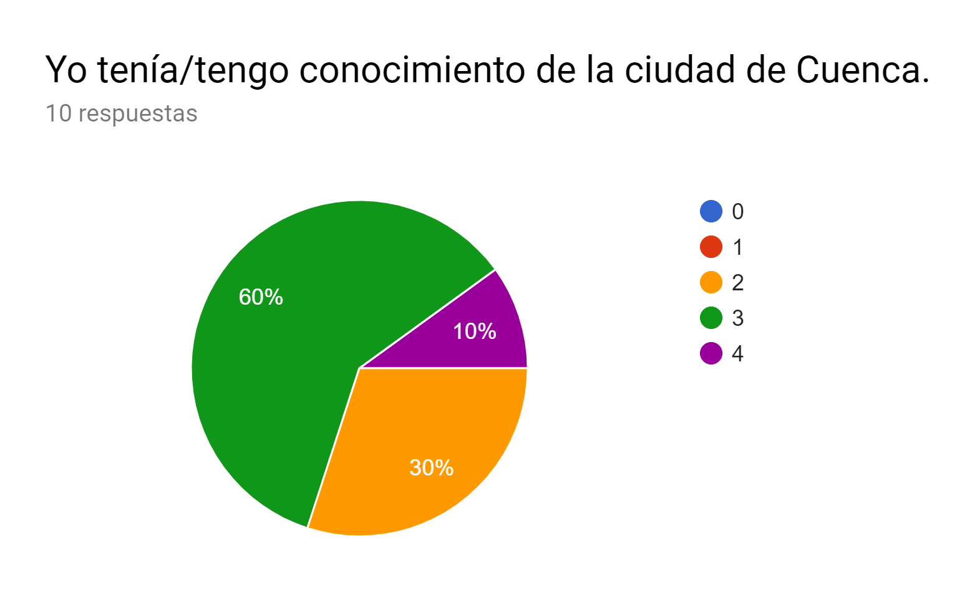
Resultados Pre Post Test - Etapa Posterior

Slide 20
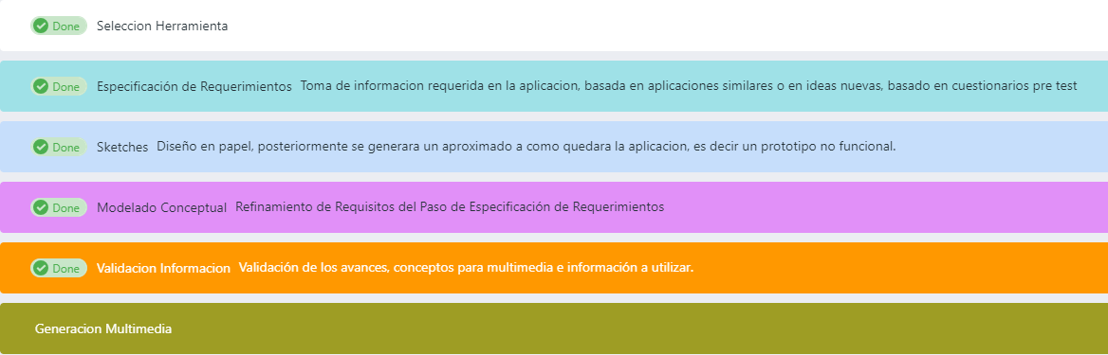
Planificación

Slide 21
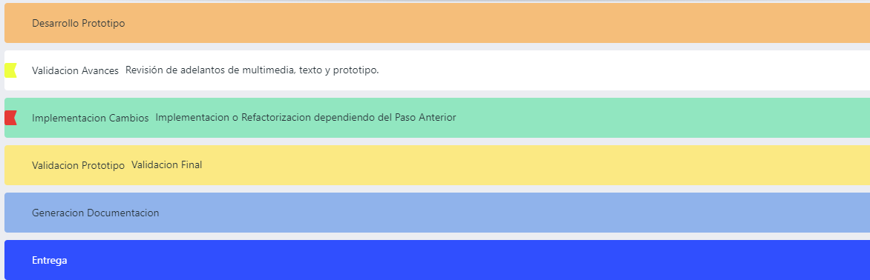
Planificación

Slide 22
Planificación

Slide 23
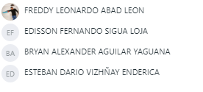
Recursos Humanos

Slide 24
Estimacion de Recursos Economicos
Descripción | Monto Unitario ($) | Monto Estimado ($)
Pago Mensual - KANBANCHI | 19.99 | 19.99
Pago Mensual - Google Drive | 25.00 | 100.00
Pago Mensual - FIGMA | 12.00 | 48.00
Costo Hora - Programador Estimado | 5.00$ | 320.00
 | Total | 487.99

Slide 25
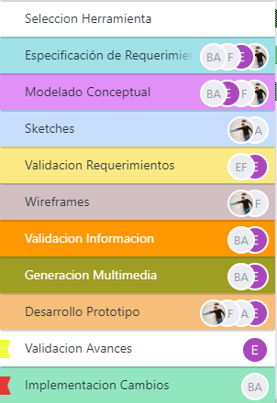
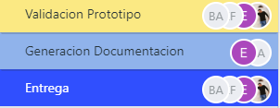
División de Tareas

Slide 26
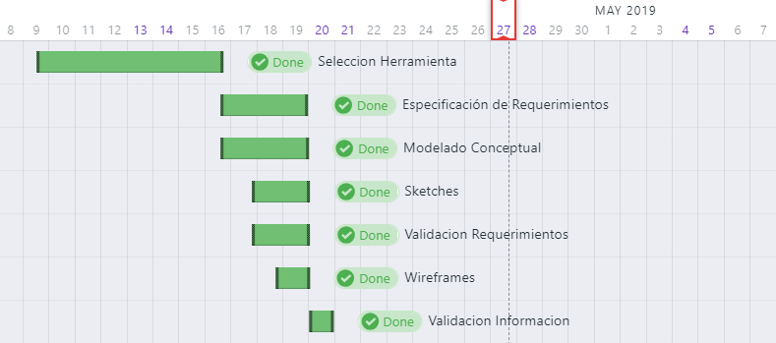
División de Tareas

Slide 27
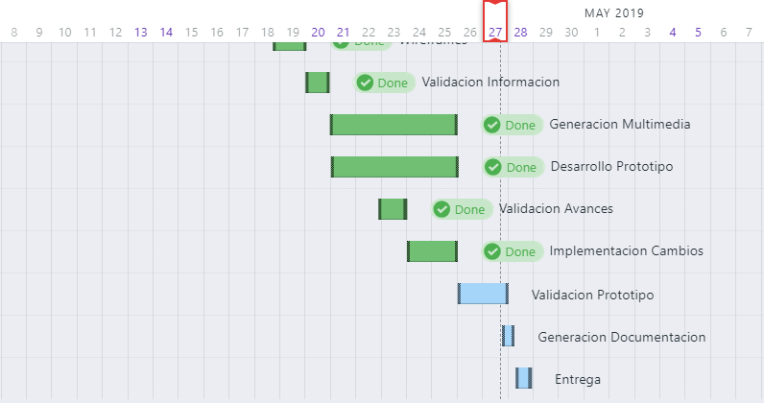
División de Tareas

Slide 28
Herramientas

Slide 29

KANBANCHI
Herramienta tipo Microsoft Project en la nube
Integración con Google Drive
Espacios Colaborativos
Bajos costos de uso (pagos mensuales de 7.99$ por usuario)
Integración de Diagramas:
Diagrama de Gantt
Kanban
Lista de Tareas

Slide 30
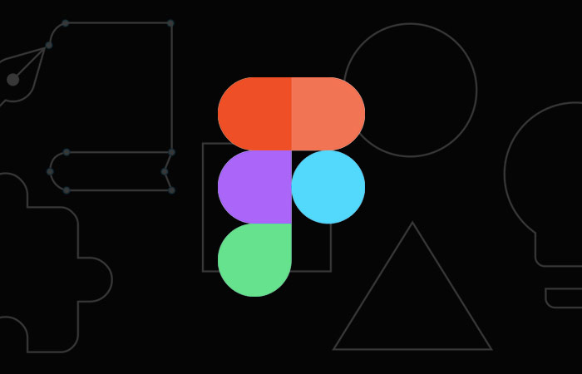
FIGMA
Figma está basado en el navegador. Lo que significa que tus archivos estarán siempre accesibles y podrás evitar perder tiempo en servicios de almacenamiento como Google Drive y Dropbox.
Permite trabajar colaborativamente en un archivo.
Ágil y disponible en todas partes.

Slide 31
Diseño de Producto

Slide 32
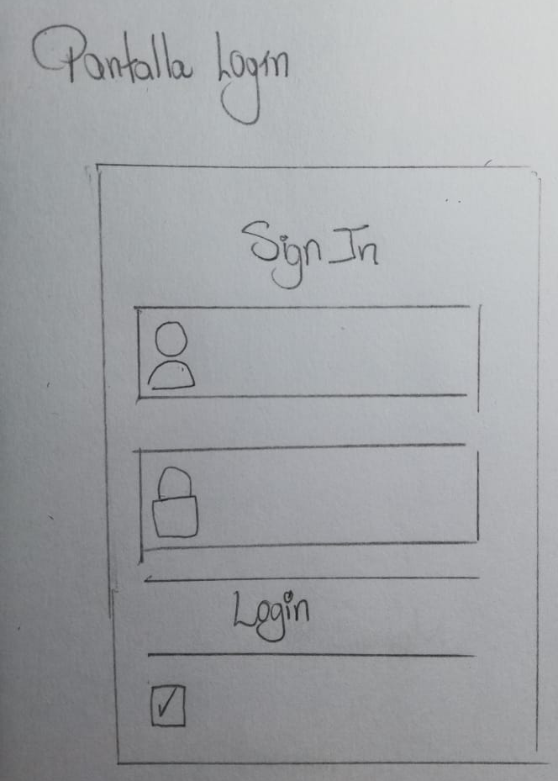
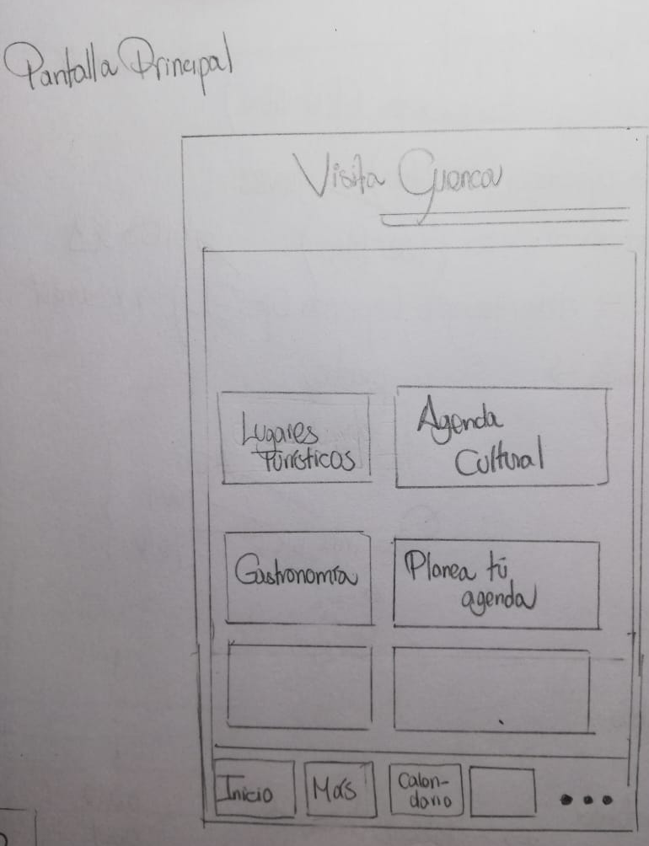
Pantalla de Login/Registro
Pantalla de Principal

Slide 33
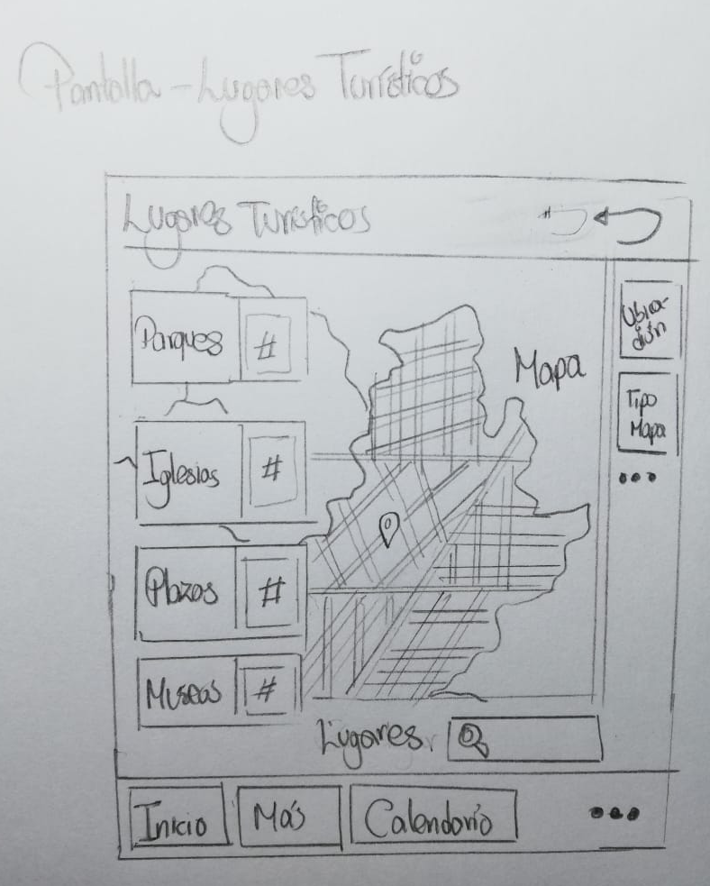
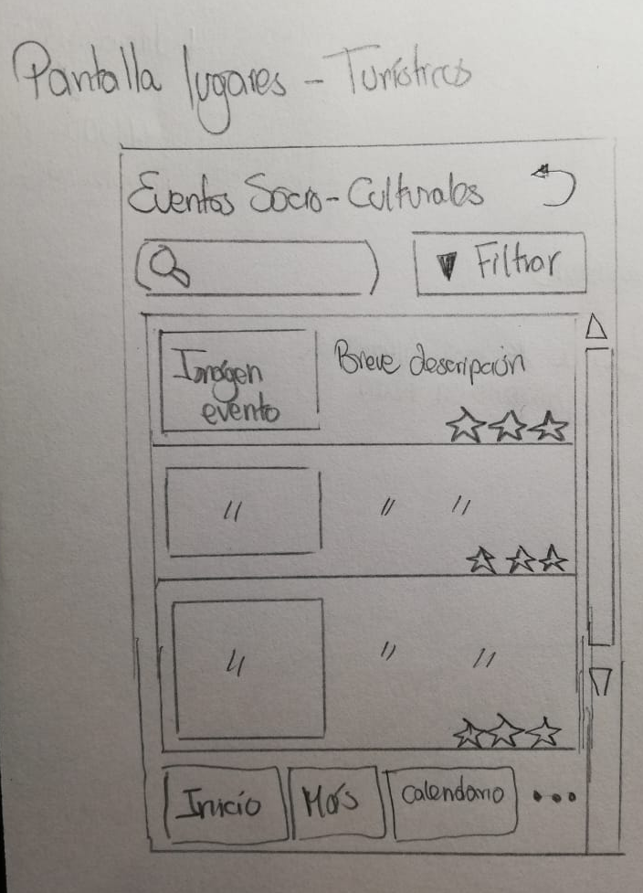
Pantalla Lugares - Turísticos
Pantalla de Agenda Cultural

Slide 34
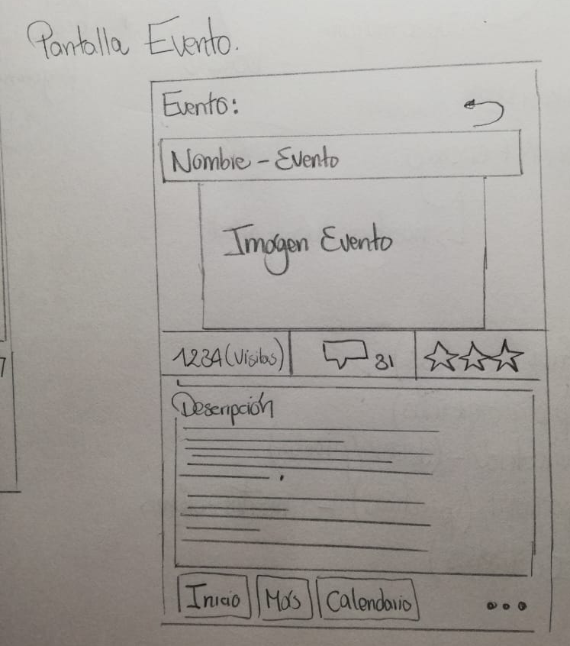
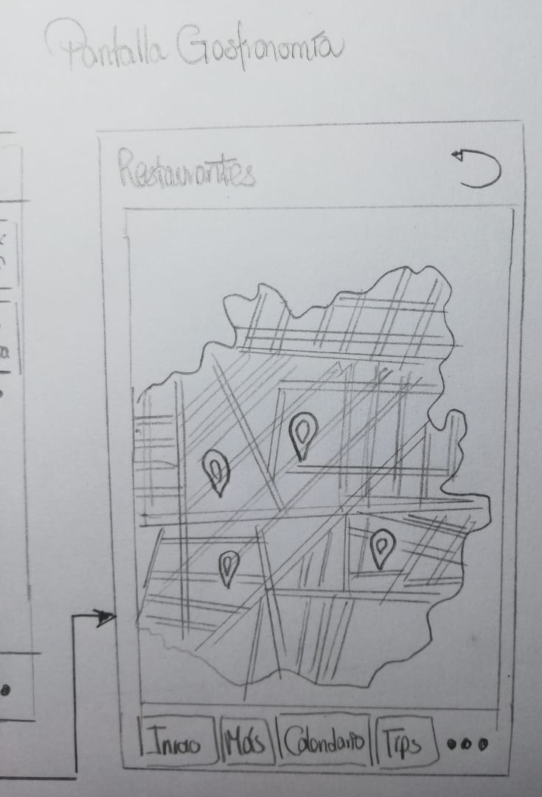
Pantalla Evento
Pantalla Gastronomía

Slide 35


Pantalla Crear Agenda

Slide 36
Prototipo

Slide 37
Conclusiones

Slide 38
Las herramientas de planificación deben ser elegidas basado en ser colaborativa, ya que al ser un equipo multidisciplinario se debe realizar constantes cambios grupales y anuncios.
Los dispositivos móviles se han convertido en una herramienta importante para los turistas, ya que a través de estos pueden acceder a mapas e información acerca del lugar que visitan.

Slide 39
Fuentes Bibliográficas

Slide 40
Fuentes Bibliográficas
[1] WEB, R. (2018). Cuenca, reconocida como el mejor destino para vacaciones cortas. [online] EL TIEMPO. Available at: https://www.eltiempo.com.ec/noticias/cuenca/2/cuenca-mejor-destino-vacaiones-cortas [Accessed 25 Apr. 2019].
[2] Marketing Directo. (n.d.). Pre-test | Marketing Directo. [online] Available at: https://www.marketingdirecto.com/diccionario-marketing-publicidad-comunicacion-nuevas-tecnologias/pre-test [Accessed 25 Apr. 2019].
[3] Bracey, K. (2018). What is Figma?. [online] Available at:https://webdesign.tutsplus.com/articles/what-is-figma--cms-32272 [Accessed 25 Apr. 2019].
[4] "Herramientas de autor - EcuRed", Ecured.cu. [Online]. Available: https://www.ecured.cu/Herramientas_de_autor. [Accessed: 26- Apr- 2019].
[5] "iPlotz: wireframing, mockups and prototyping for websites and applications", Iplotz.com. [Online]. Available: https://iplotz.com/. [Accessed: 26- Apr- 2019].
[6] "Herramientas de diseño » AXURE, Diseño de wireframes y Prototipos", Multimedia.uoc.edu. [Online]. Available: http://multimedia.uoc.edu/blogs/labeines/es/prototipat/axure-disseny-de-wireframes-i-prototips/. [Accessed: 26- Apr- 2019].
[7] "Prototypes, Specifications, and Diagrams in One Tool - Axure", Axure. [Online]. Available: https://www.axure.com/. [Accessed: 26- Apr- 2019].
[8] "Top 10 de Herramientas de Autor", Americalearningmedia.com, 2017. [Online]. Available: http://www.americalearningmedia.com/edicion-024/274-tendencias/4301-top-10-de-herramientas-de-autor. [Accessed: 26- Apr- 2019].
[9] "Herramientas de autor", Eoi.es. [Online]. Available: http://www.eoi.es/redepyme/pymeinn/index.php?option=com_content&view=category&layout=blog&id=20&Itemid=30. [Accessed: 26- Apr- 2019].
[10] Figma.com. [Online]. Available: https://www.figma.com/. [Accessed: 29- Apr- 2019].

